Slide 1


Entwicklung einer KI-gestützten Mobile-First Web-App zur Reduzierung von Lebensmittelverschwendung „EcoChef“
Von Maximilian Schenk
IHK-Prüflingsnummer: 118 - 24064
Notes:
Ich stelle Ihnen mein AP2-Projekt EcoChef vor. Dabei handelt es sich um einen hybriden Mobile-First-Prototypen, der aus frei eingegebenen Zutaten oder Kameradaten per KI strukturierte Rezepte erzeugt. Im Fokus meines Vortrags stehen Ausgangssituation, technische Umsetzung, Qualitätssicherung sowie das Projektergebnis innerhalb des 80-Stunden-Rahmens.
Vorstellung mit Namen und Thema
Umschulung im BFW Dortmund und KOOP Praktikumsbetrieb DFG in Bonn
Zeitvorgabe ca. 30 Sekunden

Slide 2

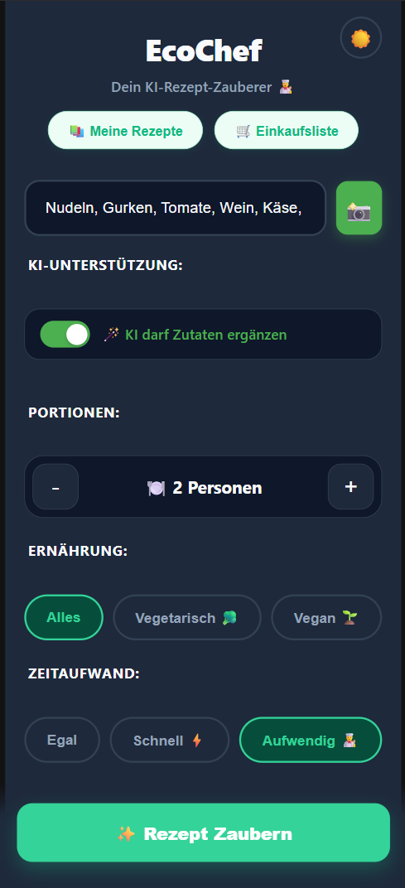
Agenda
Umfeld
Unternehmen, Ist-Analyse & Problemstellung
Planung
Ressourcen-Zeitplanung, Architektur & UI/UX-Konzept
Durchführung
Implementierung, KI-Logik & Kernfeatures
Qualitätssicherung
Tests, Bugfixing & On-Device-Tests
Abschluss
Wirtschaftlichkeitsbetrachtung, Fazit & Ausblick
Notes:
Agenda kurz Vorstellen
Einführung in die 5 Themen
Je nach Zeit nur kurz erwähnen
Zeitvorgabe: 30 Sekunden

Slide 3
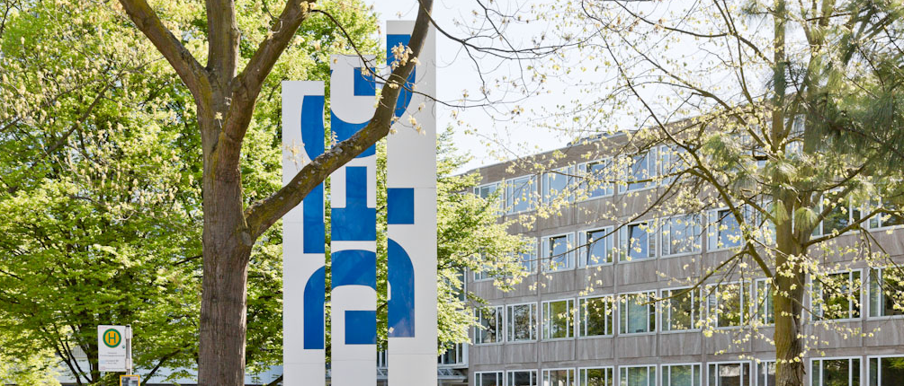
Deutsche Forschungsgemeinschaft e. V. (DFG)
Umfeld
Planung
Durchführung
Qualitätssicherung
Abschluss
größte Forschungsförderorganisation Deutschlands
jährlich ca. 3,5 Mrd. Euro in verschiedene Forschungsprojekte
Fokus: technologische Zukunftsfähigkeit
Abteilung: Zentralverwaltung-Informationstechnik (Z-INF) am Standort Bonn
Mein Projekt:
Evaluierung von LLMs in hybriden Mobile-Architekturen zur Unterstützung von Nachhaltigkeitszielen
Notes:
Ausgangspunkt war zum einen das reale Problem der Lebensmittelverschwendung mit rund 10,8 Millionen Tonnen pro Jahr in Deutschland. Zum anderen fehlte im Projektumfeld ein Prototyp, der zeigt, wie sich Large Language Models sinnvoll in eine hybride mobile Architektur integrieren lassen. Bestehende Apps arbeiten oft mit statischen Datenbanken und benötigen exakte Zutatenmengen, wodurch spontane Resteverwertung nur eingeschränkt möglich ist.
Die Deutsche Forschungsgemeinschaft (DFG) ist die größte Forschungsförderorganisation Deutschlands.
Sie bekommt Jährlich ca. 3,5 Mrd. Euro vom Bund und Länder als Investitionen in verschiedene Forschungsprojekte
Fokus auf technologische Zukunftsfähigkeit
Abteilung: Zentralverwaltung-Informationstechnik (Z-INF) am Standort Bonn
Mein Projekt: Evaluierung von LLMs in hybriden Mobile-Architekturen zur Unterstützung von Nachhaltigkeitszielen.
Bild-Link: https://www.dfg.de/resource/blob/318974/0f62a7122a1a7cfdf476fb8c58ef5b06/bild-ueber-uns-02-data.jpg

Slide 4

Problemstellung & Ist-Zustand
Umfeld
Planung
Durchführung
Qualitätssicherung
Abschluss
ca. 10,8 Mio. Tonnen Abfall / Jahr in Deutschland (BMELH / UBA 2024)
Das bisherige Problem:
statische Datenbanken
unflexibel bei zufälligen Restbeständen
manuelle Suche: zeitaufwendig
mehr Lebensmittelverschwendung!
Lösung:
Eine flexible App-Anwendung, die aus Zutatenresten automatisiert per KI strukturierte Rezepte inklusive Anleitung und Profi-Tipps generiert.
Notes:
Ziel war die Entwicklung eines clientseitigen Prototyps auf Basis von Lit, TypeScript und Apache Cordova. Die Anwendung sollte Zutaten per Text oder Kamera erfassen, mithilfe von Gemini strukturierte Rezepte erzeugen und mit Funktionen wie Kochmodus, Text-to-Speech und lokaler Speicherung ergänzen. Gleichzeitig musste das Projekt kostenneutral bleiben und vollständig in den IHK-Vorgaberahmen von 80 Stunden passen.
Es entstehen in Deutschland ca. 10,8 Mio. Tonnen Abfall / Jahr (Quelle: „BMEL / UBA 2024)
Herausforderungen:
Statische Apps verlangen oft exakte Zutatenmengen
Unflexible Rezepte verhindern effektive Resteverwertung
Das Problem:
Bestehende Apps nutzen statische Datenbanken und sind unflexibel bei zufälligen Restbeständen. Die manuelle Suche nach passenden Rezepten ist zeitaufwendig und führt oft zum Entsorgen der Lebensmittel.
Lösung:
Eine flexible App-Anwendung, die aus Zutatenresten automatisiert per KI strukturierte Rezepte inklusive Anleitung und Profi-Tipps generiert.
Bildquelle: https://www.bmleh.de/SharedDocs/Bilder/DE/Verteilerseiten/lebensmittelverschwendung.jpg?__blob=poster&v=4

Slide 5
Projektziel & Magisches Dreieck
Umfeld
Planung
Durchführung
Qualitätssicherung
Abschluss
Projektziel
Entwicklung eines hybriden Mobile-First Prototyps, der aus beliebigen Zutaten per KI automatisch strukturierte Rezepte generiert – inklusive Anleitung, Tipps, Timer und TTS-Kochmodus.
Lösung:
Eine flexible App-Anwendung, die aus Zutatenresten automatisiert per KI strukturierte Rezepte inklusive Anleitung und Profi-Tipps generiert.
Sach-Ziel
Hybride App: Lit + Codova, Kamera-Integration, KI-Anbindung, Timer-Erkennung, TTS, lokale Speicherung
Kosten-Ziel
Nutzung ausschließlich kostenloser Technologien → 0€ Lizenzkosten
Zeit-Ziel
Umsetzung im IHK-Rahmen von 80h
Notes:
Kern war die KI-Integration + barrierefreier Kochmodus.
Alles musste innerhalb von 80 Stunden umgesetzt werden.
Ziel war ein kostengünstiger Prototyp als App umzusetzen um gegen die Lebensmittelverschwendung allgemein vorzugehen.
Zeitvorgabe: 40 Sekunden

Slide 6
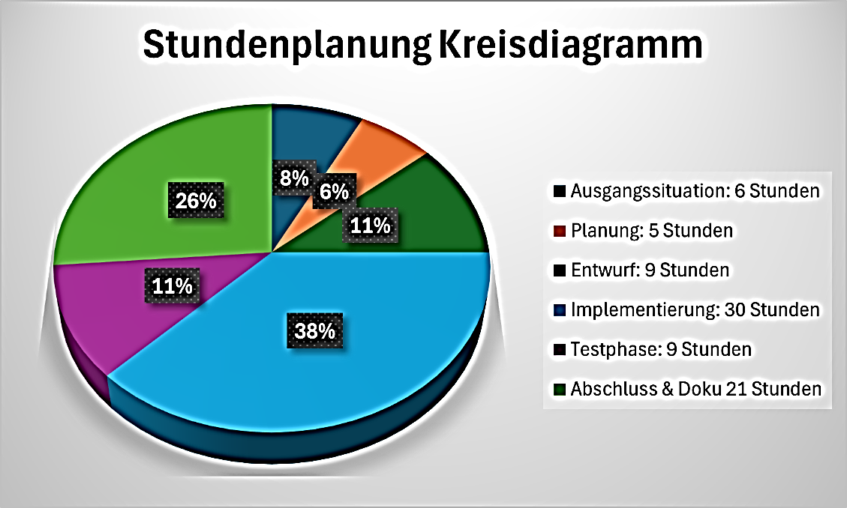
Ressourcen
Umfeld
Planung
Durchführung
Qualitätssicherung
Abschluss
Zeitplanung
Frontend: Lit Webcomponents mit JS und TS, HTML, CSS
KI-Schnittstelle: Asynchrone Anbindung der Google Gemini API, kostenlose Version mit gemini-flash-latest & gemini-pro2.5
Sonstiges: IDE Jetbrains Intellij Ultimate, Github, Lenovo Thinkpad, Microsoft Surface Pro12, Visual Studio, Android Studio, Google Drive Cloud
Zeitvorgabe 80h: Analyse & Entwurf, Implementierung, QS & Tests, Doku & Abschluss
Notes:
Cordova für Hardwarezugriff, Lit für schnelle UI-Entwicklung.
Gemini wegen niedriger Latenz, kostenloser API-Nutzung mit täglich begrenzten Tokens
Gemini hat am schnellsten und zuverlässigsten von allen KIs funktioniert
In der kostenlosen Version haben viele KI-Modelle von Gemini zuverlässig abgeliefert
Warum Lit und nicht React/Vue? (Antwort: Geringerer Overhead, native Web Components, zukunftssicher).
Warum Gemini Flash? (Antwort: Latenz vs. Kosten. Flash ist schneller für Echtzeit-Rezepte als Pro).
Zeitvorgabe: 30 Sekunden

Slide 7
Risikoanalyse
Umfeld
Planung
Durchführung
Qualitätssicherung
Abschluss
Risiko | Auswirkung | Gegenmaßnahme
Ungültiges KI-JSON | App bricht ab | Striktes Prompting + Regex-Parser + Fallback-Rezept
TTS-Memory-Leak | App friert ein | Cancel-Logik vor jedem Schritt
Zeitüberschreibung | Kernfeatures gefährdet | Priorisierung + Puffer
Kamera nicht verfügbar | Feature-verlust | Guard-Clauses + manuelle Eingabe
Ergebnis
Alle kritischen Risiken wurden erfolgreich mitigiert.
Notes:
JSON-Parser + Fallback-Rezept waren entscheidend.
Je nach Zeit nicht alle Risiken vorlesen und durchgehen
Zeitvorgabe: 30 Sekunden

Slide 8
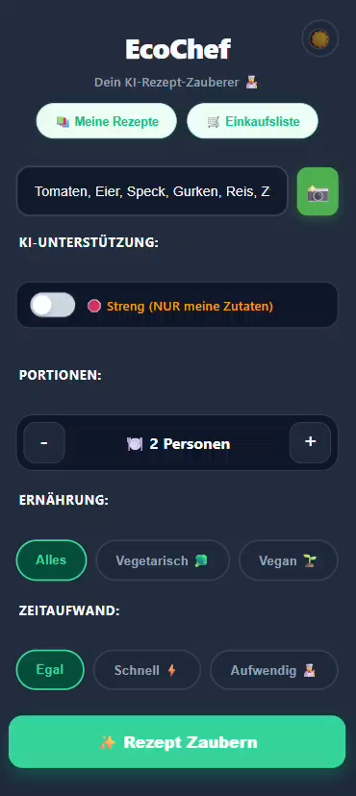
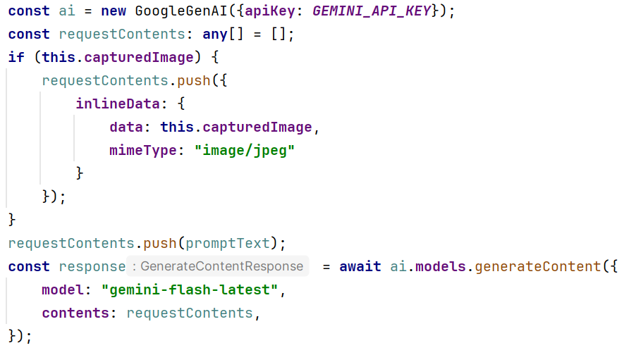
KI-Integration & Prompting
Umfeld
Planung
Durchführung
Qualitätssicherung
Abschluss
Striktes Prompt-Engineering (Valides JSON)
Dynamische Parameter-Injektion
Regex-Parser zur Bereinigung von KI-Artefakten
Fallback-Rezept bei API-Timeout
Notes:
Die zentrale Fachlogik liegt in der KI-Integration. Der Prompt wurde so aufgebaut, dass er dynamisch Benutzereingaben wie Zutaten, Ernährungsform, Portionsanzahl und die Regel ‚nur meine Zutaten‘ in die Anfrage injiziert. Ziel war es, die KI zu einer strukturierten JSON-Antwort zu zwingen und gleichzeitig zu vermeiden, dass fremde Zutaten halluziniert werden.
Ein wesentliches technisches Problem war, dass generative KI-Antworten nicht immer direkt verwertbar sind. Deshalb habe ich eine Parsing-Logik implementiert, die Markdown-Artefakte entfernt, das JSON extrahiert und anschließend auf ein TypeScript-Interface abbildet. Falls das Parsing fehlschlägt oder Felder fehlen, wird ein statisches Fallback-Rezept geladen, damit die App nicht abstürzt.

Slide 9
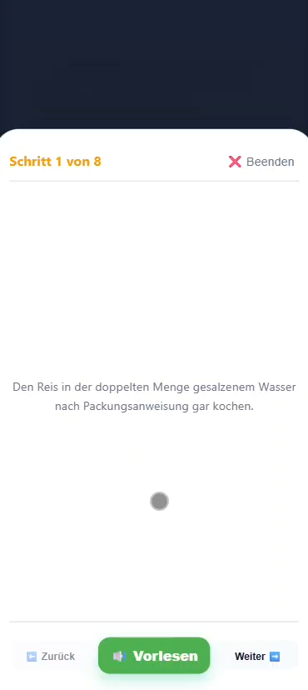
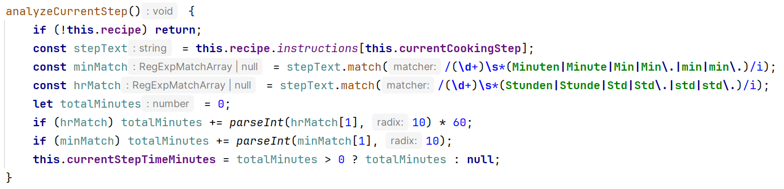
Zeiterkennung
Umfeld
Planung
Durchführung
Qualitätssicherung
Abschluss
Algorithmische Zeiterkennung im Kochmodus
Regex-Timer
TTS-Integration
Vibrationsfeedback
Notes:
Eine weitere technische Eigenleistung war der Kochmodus. Hier werden Rezeptschritte per Text-to-Speech vorgelesen, und aus unstrukturiertem KI-Text werden per regulärem Ausdruck automatisch Zeitangaben erkannt. Diese werden in numerische Werte umgewandelt und dem Nutzer als klickbarer Timer angeboten, ergänzt durch Vibrationsfeedback bei Ablauf.
Ich zeige Ihnen jetzt kurz den Kernablauf der Anwendung: Eingabe, Generierung und Kochmodus. Die Demonstration ist bewusst kurz gehalten, da der Schwerpunkt meines Vortrags auf der technischen Umsetzung und Begründung liegt.
Algorithmische Zeiterkennung Regex Plugin
Automatisches Extrahieren von Timern aus unstrukturiertem Text
Sprachausgabe: Barrierefreie TTS-Integration für freies Arbeiten.
Haptik: Vibrations-Alarm bei Timer-Ablauf (native Bridge).
Clip 2 Zeiterkennung Kochmodus

Slide 10
Testfalltabelle
Umfeld
Planung
Durchführung
Qualitätssicherung
Abschluss
ID | Testfall | Ergebnis | Status
TF-01 | Leere Anfrage absenden | Validierung blockiert korrekt
TF-02 | Ungültige / Unsinnige Zutaten | KI lehnt Zubereitung ab
TF-03 | Kochmodus Timer | Timer Button erscheint, durch klicken startet der Countdown
TF-04 | TTS Audio-Überlappung | Cancel-Logik behebt Memory Leak
Die Systemtests auf physischem Endgerät (Samsung S24 Ultra) mittels USB-Debugging getestet.
Notes:
Die Qualitätssicherung erfolgte sowohl im Browser als auch auf dem physischen Android-Testgerät, weil Kamera, Vibration und SpeechSynthesis realistisch nur dort testbar waren. Besonders relevant war Testfall TF-05: Beim schnellen Wechsel zwischen Kochschritten überlappten sich Audioausgaben. Dieses Problem wurde durch Refactoring der Navigation und einen verpflichtenden cancel()-Aufruf vor jedem neuen TTS-Start behoben; der anschließende Retest verlief erfolgreich.

Slide 11
Wirtschaftlichkeitsbetrachtung
Umfeld
Planung
Durchführung
Qualitätssicherung
Abschluss
Amortisation (ROI)
Ersparnis = 18.000 € - 3.570 € = 14.430 €
Das Projekt amortisiert sich durch den Know-how-Aufbau und die vermiedenen Lizenzkosten.
Notes:
Wirtschaftlich wurde vorab geprüft, ob ein Zukauf oder eine Eigenentwicklung sinnvoller ist. Die tatsächlichen Projektkosten lagen bei 3.570 Euro, während eine vergleichbare Buy-Alternative laut Marktrecherche bei mindestens 15.000 Euro liegen würde. Neben der rechnerischen Einsparung entstand zusätzlicher qualitativer Mehrwert durch internen Know-how-Aufbau im Bereich hybrider KI-Architekturen.
Die Eigenentwicklung amortisiert sich sofort.
Dein ROI: Die 14.430 € Ersparnis sind super. Bereite dich auf die Frage vor: "Wie setzen sich die 3.570 € zusammen?" (Antwort: Dein fiktiver Stundensatz als Junior-Dev × 80h + Gemeinkosten).
Zeitvorgabe: 30 Sekunden

Slide 12
Fazit & Ausblick
Umfeld
Planung
Durchführung
Qualitätssicherung
Abschluss
Erfolg:
Das 80 Stunden Ziel erreicht
Prototyp erfolgreich abgenommen
Tests erfolgreich abgeschlossen
Ausblick 2.0:
Implementierung eines Node.js Proxy-Servers zur API-Key Kapselung.
Für IOS nutzbar zu machen
EcoChef zeigt, dass moderne KI-Schnittstellen effizient und simple in schlanke, hybride Apps integriert werden können.
Notes:
Im Soll-Ist-Vergleich wurden die zentralen Projektziele erreicht: Mobile-First-UI, hybrider Wrapper, Kameraanbindung, KI-Rezeptgenerierung inklusive Parsing und Fallback sowie lokale Persistenz wurden erfolgreich umgesetzt. Nicht realisiert wurden das geplante Backend und die Bildgenerierung; beide Punkte wurden jedoch bewusst zugunsten der Kernfunktionen priorisiert. Insgesamt wurde das Projekt innerhalb des 80-Stunden-Rahmens fertiggestellt und laut DFG-internem Abschluss ohne Beanstandung abgenommen.
Ausblick für eine 2.0 Version:
Für IOS nutzbar und frei zugänglich machen
Backendserver für die API-Kapselung zur sicheren KI-Key Verwahrung.
Eine eigene Anwendung als Webwendung und als App Anwendung getrennt
EcoChef für alle Nutzer kostenlos nutzbar zu machen

Slide 13
Quellenangaben
Umfeld
Planung
Durchführung
Qualitätssicherung
Abschluss
Deutsche Forschungsgemeinschaft: https://www.dfg.de/de/ueber-uns/geschaeftsstelle
Berufsförderungswerk Dortmund (BFW): https://www.bfw-dortmund.de/ueber-uns/bfw-dortmund.html
Bundesministerium für Landwirtschaft, Ernährung und Heimat: https://www.bmleh.de/DE/themen/ernaehrung/lebensmittelverschwendung/lebensmittelverschwendung_node.html
Apache Cordova Framework: https://cordova.apache.org/
Lit.Dev Webkomponents: https://lit.dev/docs/v1/
Notes:
Hier finden Sie alle benutzten Quellenangaben

Slide 14
Notes:
Hier finden Sie alle benutzten Quellenangaben

